Slide 1
2020년도 1학기 소프트웨어공학캡스톤프로젝트
한글 문장으로 작성하는 SQL
4차 신규 진행사항
팀 디비디비딥
2020. 05. 08.

Slide 2

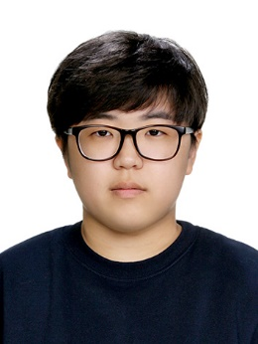

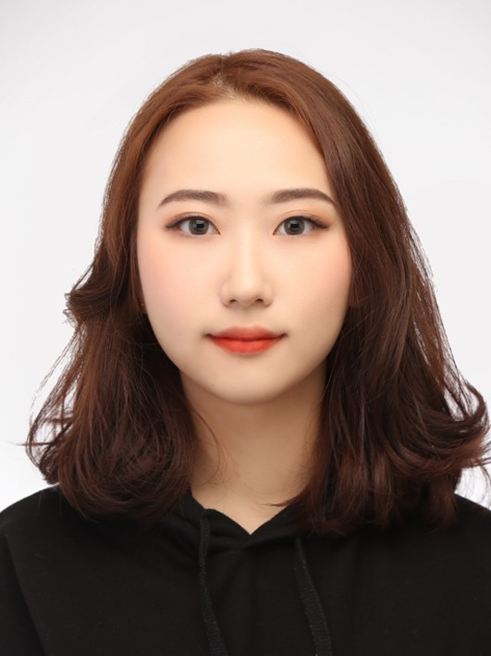
프로젝트 팀 구성원
PROJECT TEAM MEMBERS
김민지
201715570
남수진
201715575
문지현
201711368
주예나
201715591

Slide 3
프로젝트 진행 사항
PROJECT PROGRESS
Stage One
프로젝트 주제 변경
Stage Two
요구사항 정의서 & 명세서 보완
Stage Four
GUI 설계
Stage Three
Stage Five
유스케이스 다이어그램
프로젝트 작업 현황
Stage Six
다음 할 일

Slide 4


프로젝트 주제 변경
CHANGE PROJECT SUBJECT
기존주제
사용자 타겟층이 모호함
제품 사용 당위성 부족
활용 사례 파악 어려움
한글 문장으로​
작성하는 SQL
여러 회의를 진행한 결과 주제 보완의 필요성을 느낌

Slide 5

프로젝트 주제 변경
CHANGE PROJECT SUBJECT
변경 주제
"한글 문장으로 작성하는 SQL"​
데이터베이스
교육 플랫폼
"데이터베이스의 개념과 설계 규칙, SQL 문법을 가르치는 교육 플랫폼"​​
기존 주제를 활용할 수 있다고 판단한 교육 분야에 초점을 맞춤.
(기존 주제는 이 제품의 부가 기능으로 추가됨)
이후, 프로젝트 주제명을 "데이터베이스 교육 플랫폼" 으로 변경

Slide 6
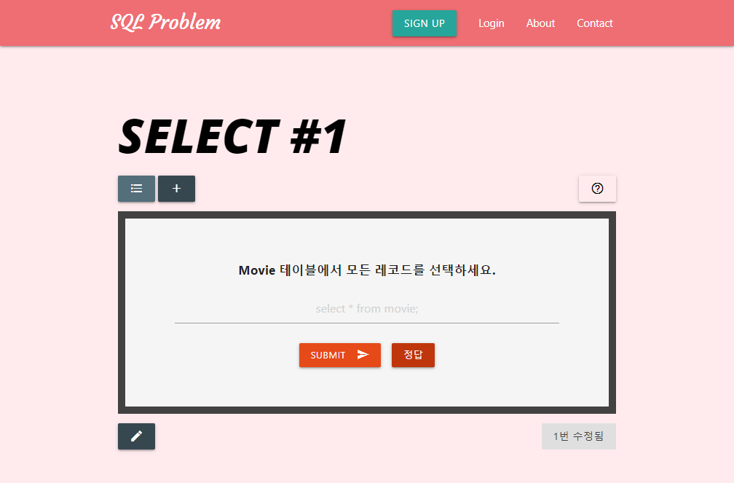

시장 조사
MARKET RESEARCH
《 유사한 시장 제품 조사 》
SQL Problem
문제로 주어진 자연어 문장을 보고
사용자가 이에 대응하는 SQL을 작성해 답을 맞춰 봄으로써
스스로의 SQL 작성 실력을 점검할 수 있는 사이트.
SQL 외에도 개념을 묻는 문제도 출제된다.
사용자들이 직접 문제를 낼 수도 있다.
정보처리기사 등 자격증 기출 문제가 수록 되어있다.
학습할 수 있는 부분이 없고 문제만 출제하기 때문에
별도의 학습이 필요하다.
자격증 기출문제를 이용한 퀴즈 제공 기능, 학습 페이지 제공 기능 추가

Slide 7
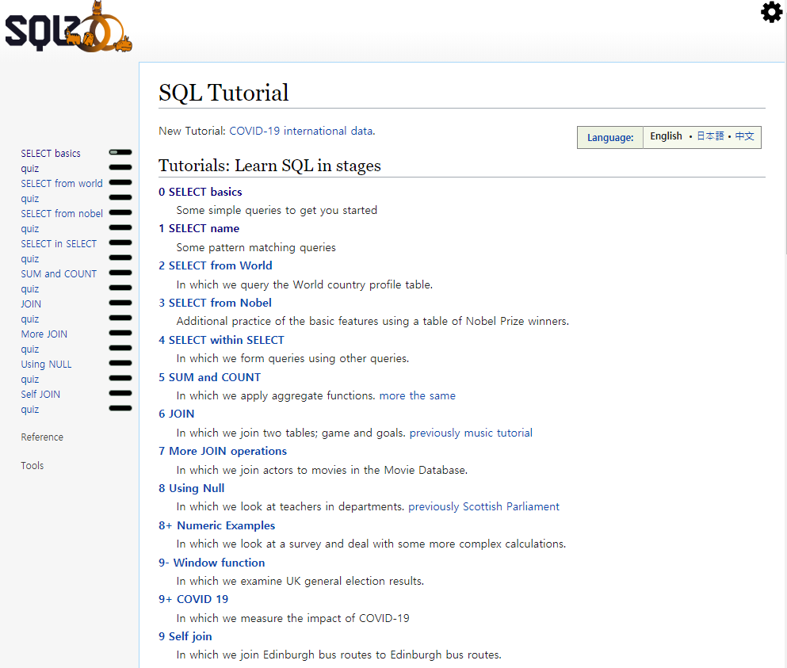
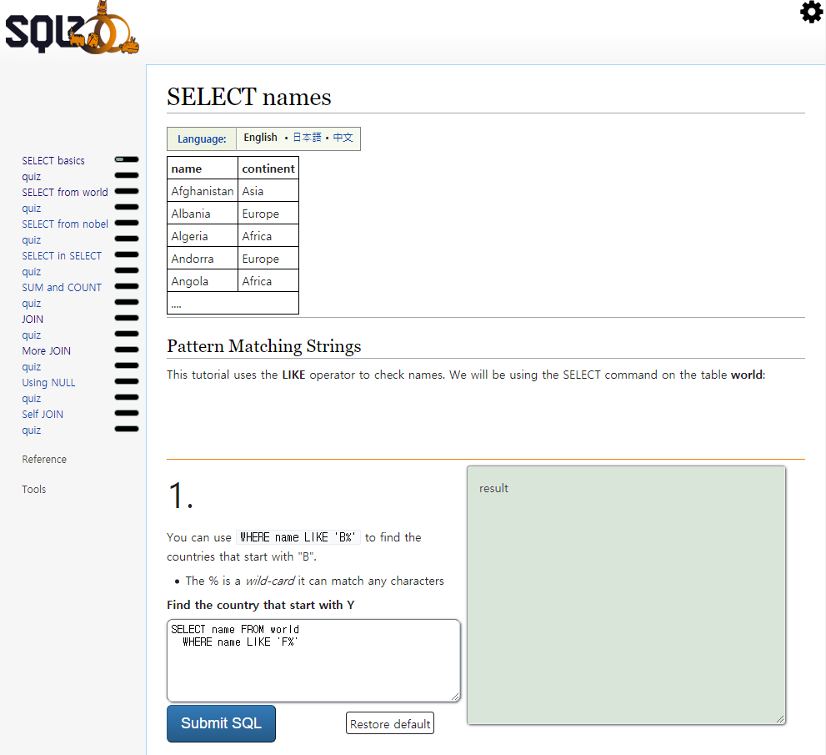
시장 조사
MARKET RESEARCH
《 유사한 시장 제품 조사 》
SQL ZOO
SQL 문법을 교육하는 사이트.
각 문법에 대한 짧은 설명을 제공하고,
설명의 하단에는 예시를 통해
학습한 내용을 실습할 수 있는 코너가 있다.
사용자가 직접 풀어볼 수 있는 퀴즈도 제공한다.
영어, 일본어, 중국어로 서비스를 제공하기 때문에
외국어가 미숙한 국내 사람들이 이용하기에는
약간의 불편함이 따를 수 있다.
학습 페이지 하단에 학습한 내용을 실습해 볼 수 있는 코너를 제공

Slide 8
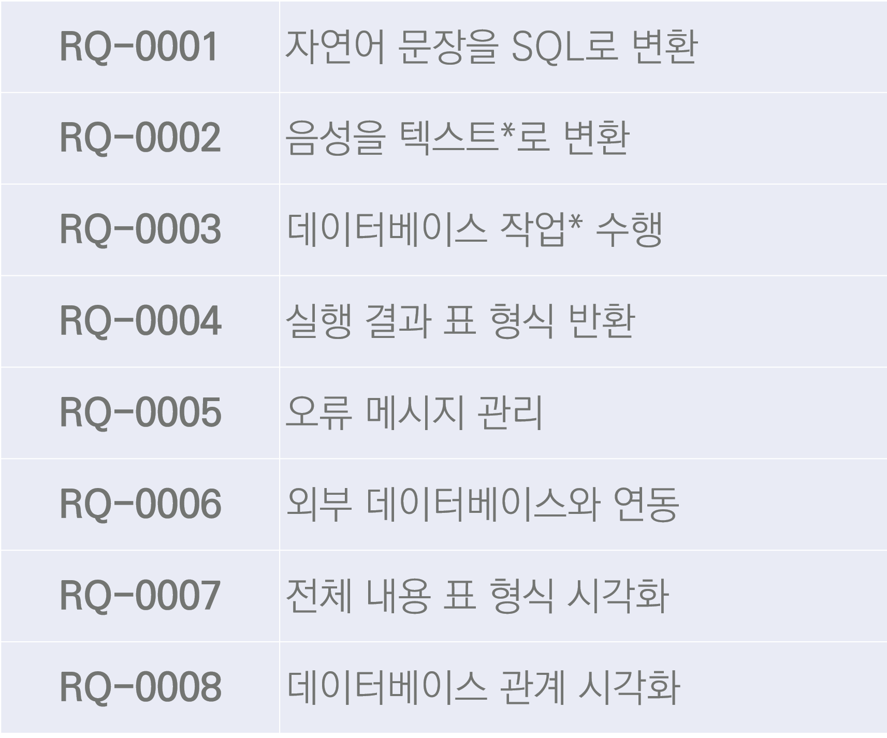
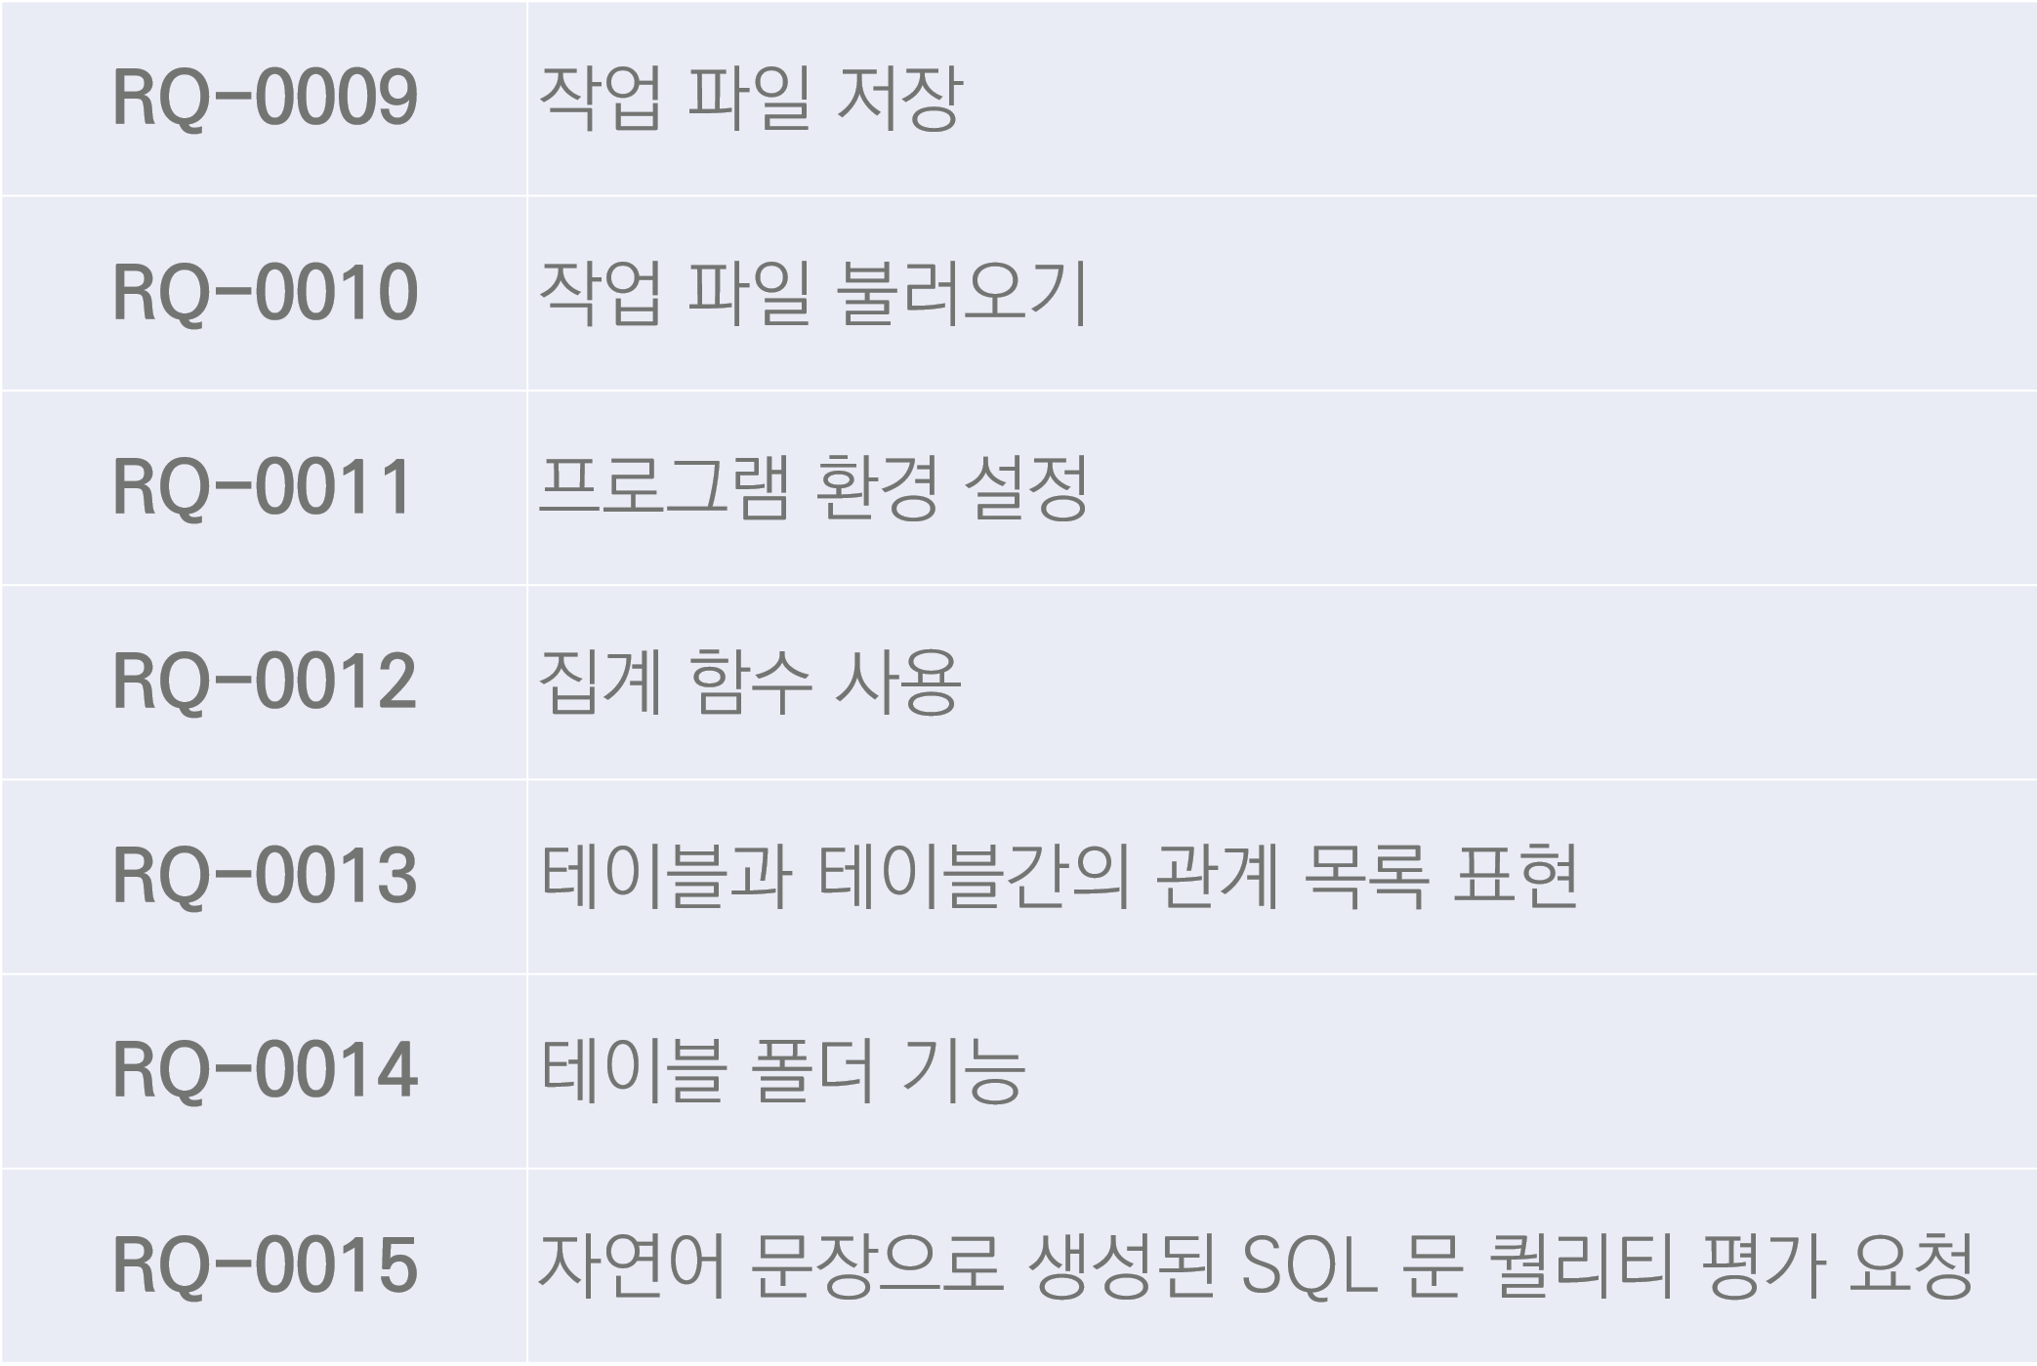
요구사항 정의서 & 명세서 보완
REDEEM REQUIREMENTS DEFINITION & SPECIFICATION
<기존의 요구사항 정의서>

Slide 9
요구사항 정의서 & 명세서 보완
REDEEM REQUIREMENTS DEFINITION & SPECIFICATION
ID | 요구사항 명
RQ-0001 | 자연어 문장을 SQL로 변환
RQ-0002 | 데이터베이스 작업 수행
RQ-0003 | 데이터베이스 작업 수행 결과 테이블로 출력
RQ-0004 | 데이터베이스 교육 페이지
RQ-0005 | SQL 문법 교육 페이지
<수정된 요구사항 정의서>

Slide 10
요구사항 정의서 & 명세서 보완
REDEEM REQUIREMENTS DEFINITION & SPECIFICATION
RQ-0006 | 제품(프로그램)소개 & 사용법 설명 페이지
RQ-0007 | 사용자 계정 관리 (회원가입 및 로그인)
RQ-0008 | 사용자 간 질문 답변 게시판
RQ-0009 | 학습 내용 기반 퀴즈 제공
RQ-0010 | 사용자 계정 설정 페이지 (마이 페이지)
RQ-0011 | 관리자 계정
<수정된 요구사항 정의서>

Slide 11
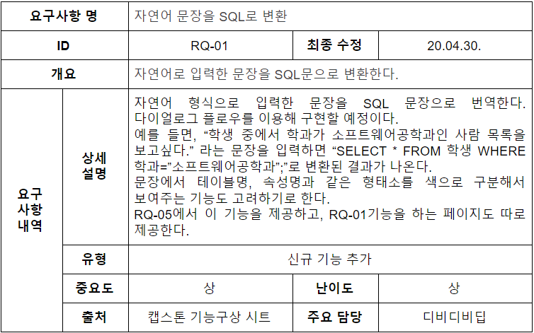
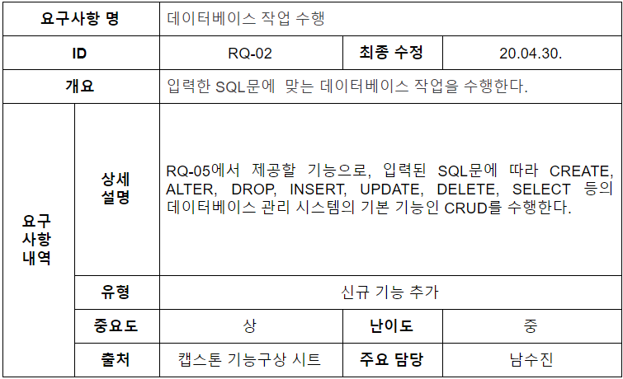
요구사항 정의서 & 명세서 보완
REDEEM REQUIREMENTS DEFINITION & SPECIFICATION
<수정된 요구사항 명세서>

Slide 12
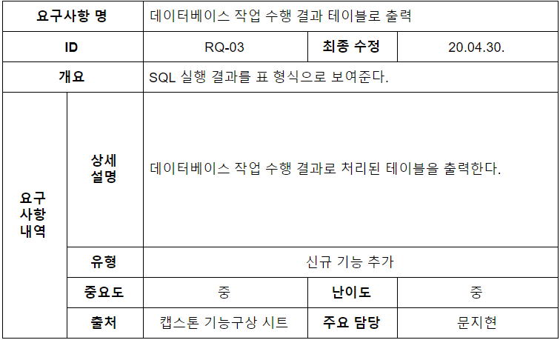
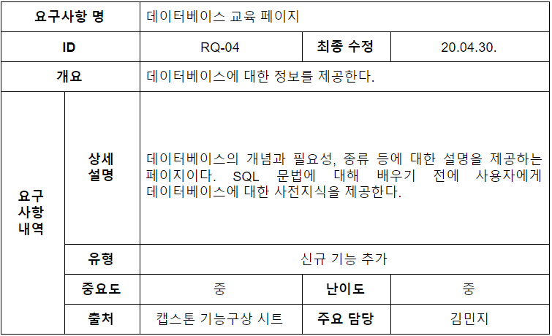
요구사항 정의서 & 명세서 보완
REDEEM REQUIREMENTS DEFINITION & SPECIFICATION
<수정된 요구사항 명세서>

Slide 13
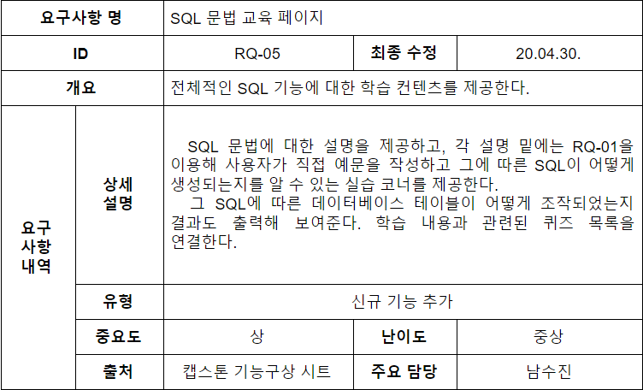
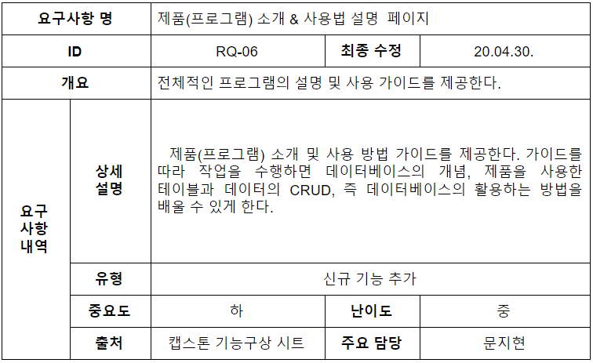
요구사항 정의서 & 명세서 보완
REDEEM REQUIREMENTS DEFINITION & SPECIFICATION
<수정된 요구사항 명세서>

Slide 14
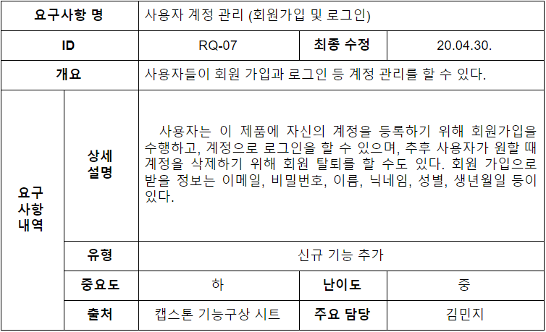
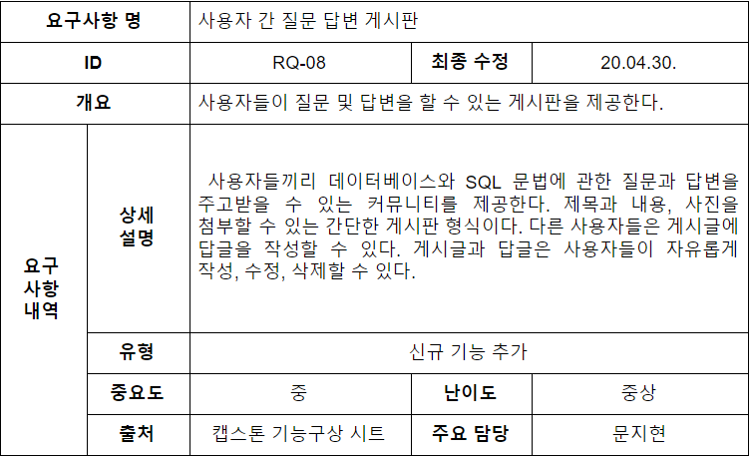
요구사항 정의서 & 명세서 보완
REDEEM REQUIREMENTS DEFINITION & SPECIFICATION
<수정된 요구사항 명세서>

Slide 15
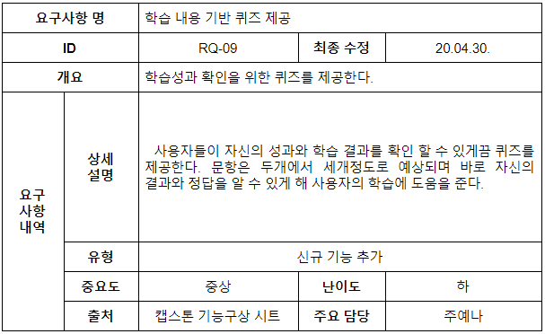
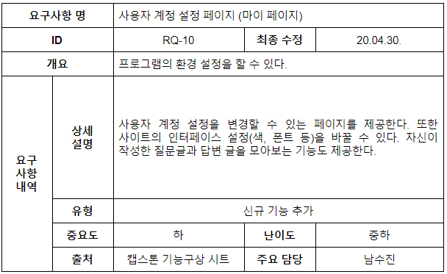
요구사항 정의서 & 명세서 보완
REDEEM REQUIREMENTS DEFINITION & SPECIFICATION
<수정된 요구사항 명세서>

Slide 16
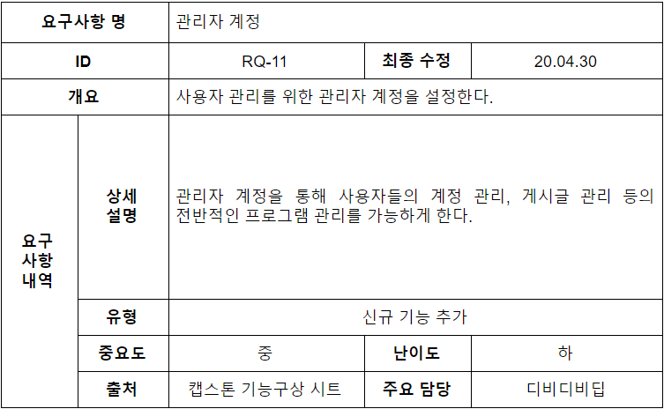
요구사항 정의서 & 명세서 보완
REDEEM REQUIREMENTS DEFINITION & SPECIFICATION
<수정된 요구사항 명세서>

Slide 17
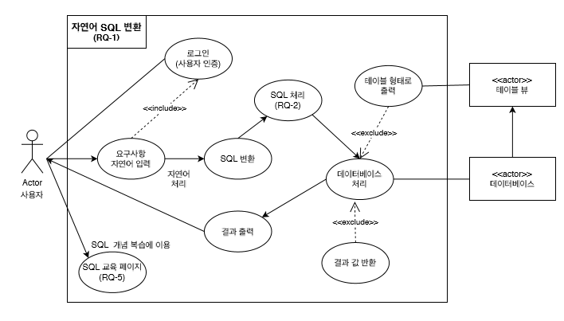
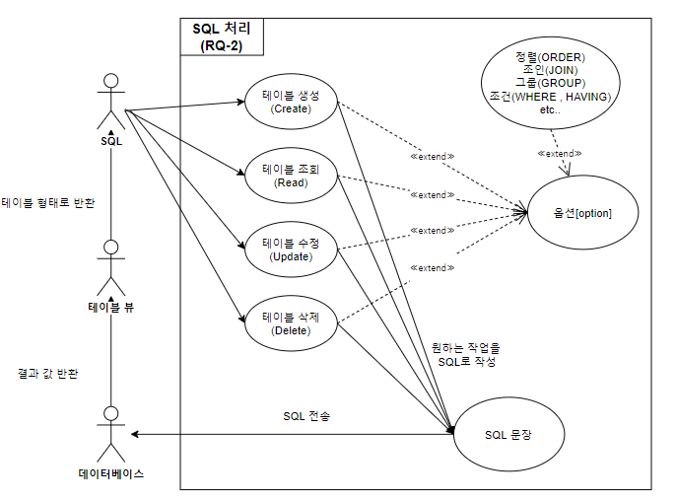
유스케이스 다이어그램
USECASE DIAGRAM
<RQ-1 에 대한 USECASE>
<RQ-2 에 대한 USECASE>

Slide 18
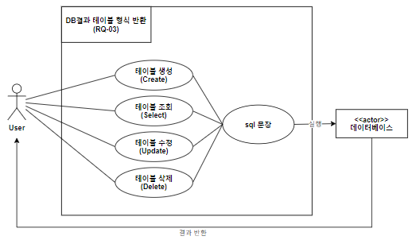
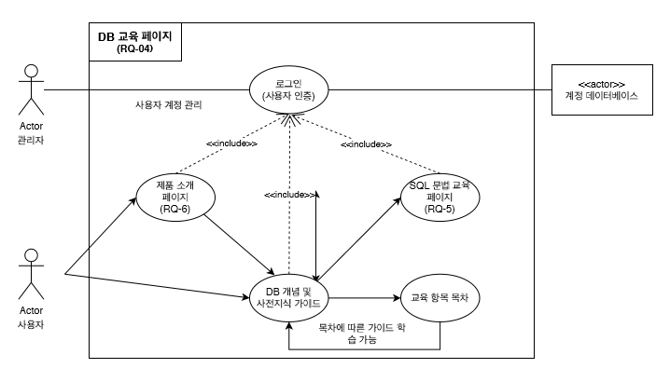
유스케이스 다이어그램
USECASE DIAGRAM
<RQ-3 에 대한 USECASE>
<RQ-4 에 대한 USECASE>

Slide 19
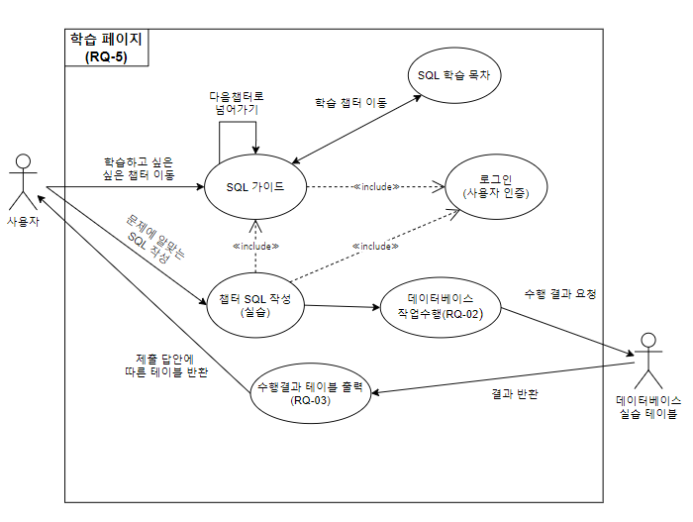
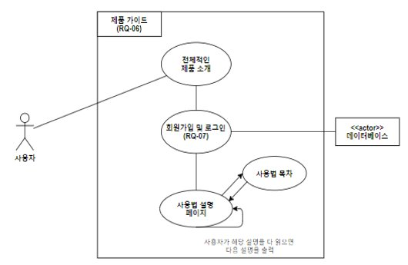
유스케이스 다이어그램
USECASE DIAGRAM
<RQ-5 에 대한 USECASE>
<RQ-6 에 대한 USECASE>

Slide 20
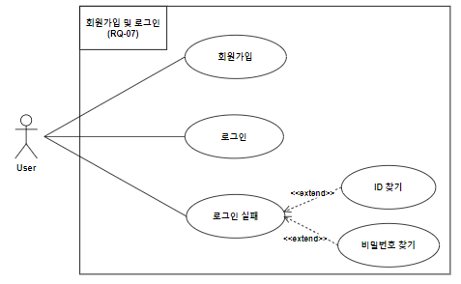
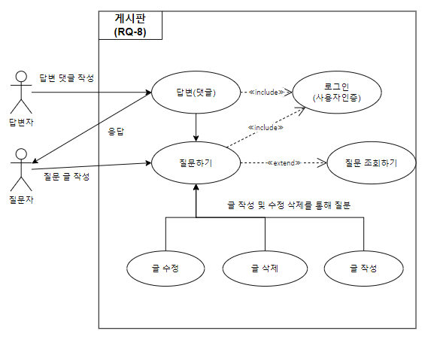
유스케이스 다이어그램
USECASE DIAGRAM
<RQ-7 에 대한 USECASE>
<RQ-8 에 대한 USECASE>

Slide 21
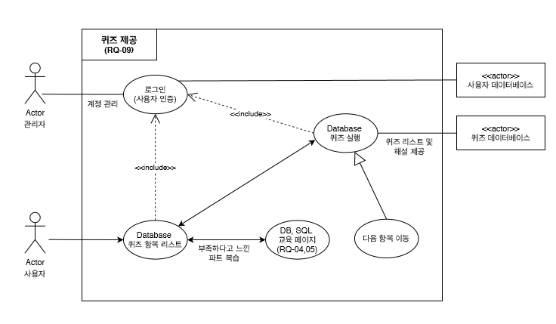
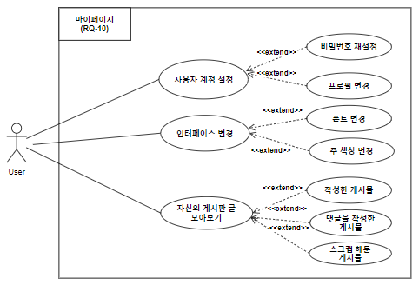
유스케이스 다이어그램
USECASE DIAGRAM
<RQ-9 에 대한 USECASE>
<RQ-10 에 대한 USECASE>

Slide 22
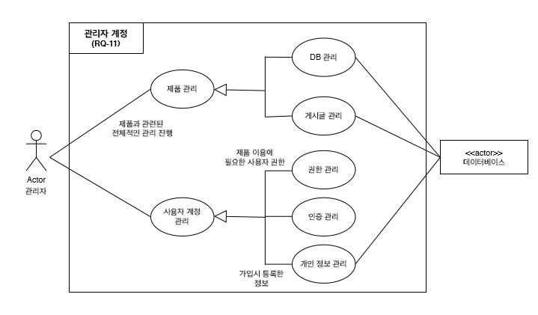
유스케이스 다이어그램
USECASE DIAGRAM
<RQ-11 에 대한 USECASE>

Slide 23
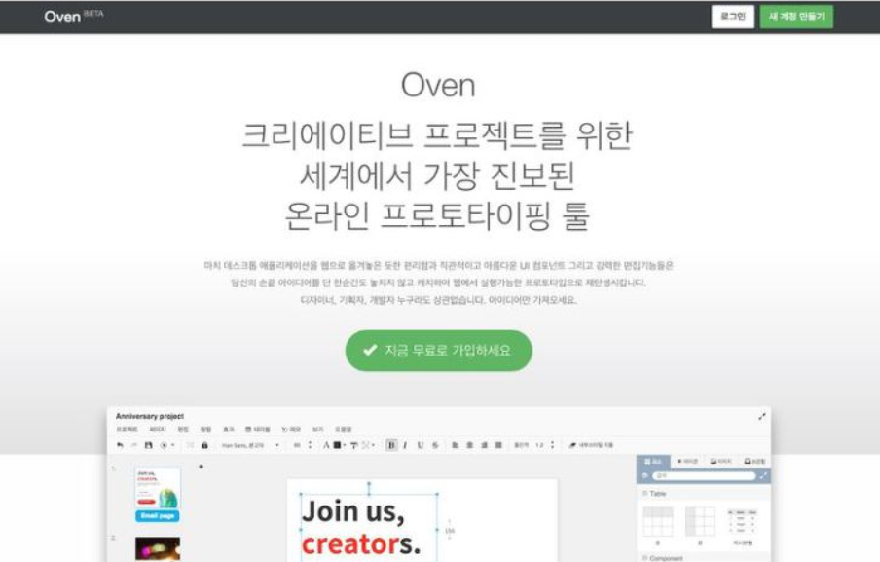
GUI 설계
GUI DESIGN
"KAKAO Oven"을 이용해 GUI 설계 진행
https://ovenapp.io/project/CHdFCo7ftaohXtw52HTht9PCGYMqyPA6#fDz0A

Slide 24
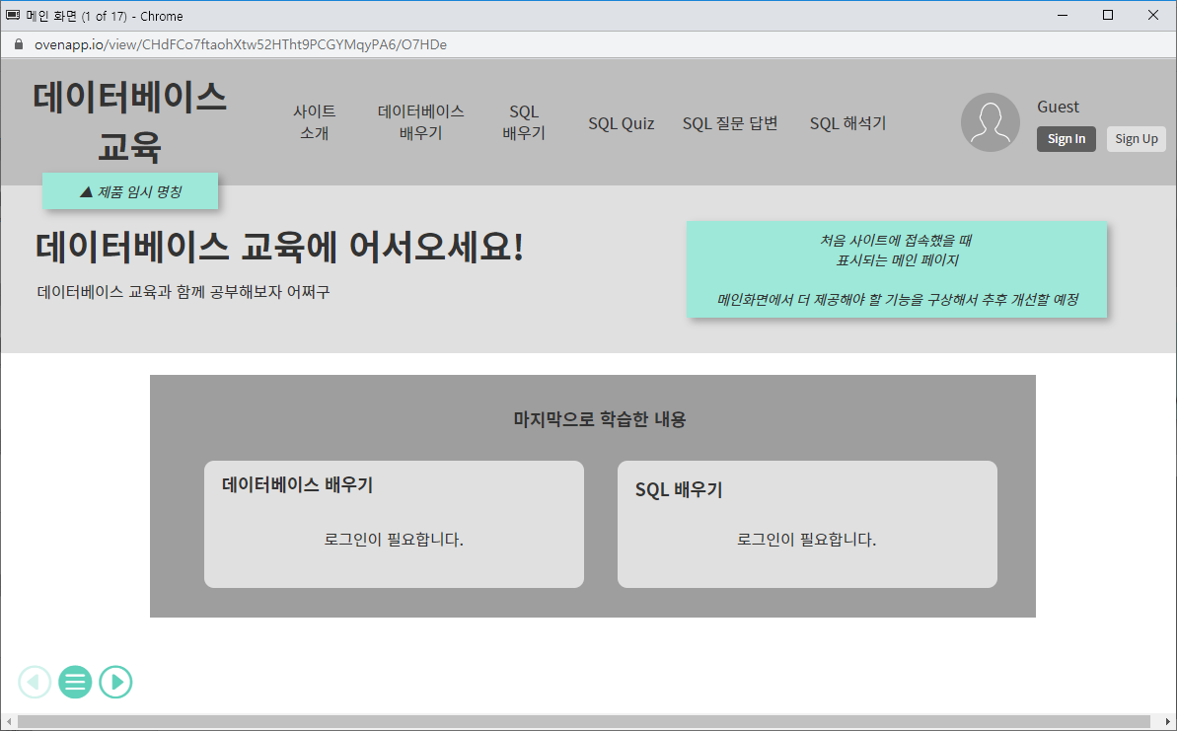
GUI 설계
GUI DESIGN

Slide 25
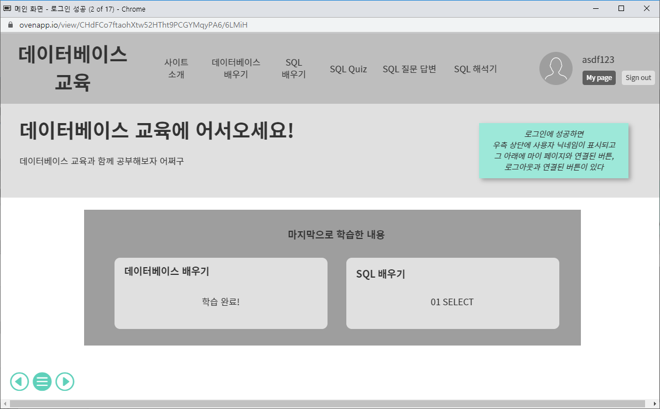
GUI 설계
GUI DESIGN

Slide 26
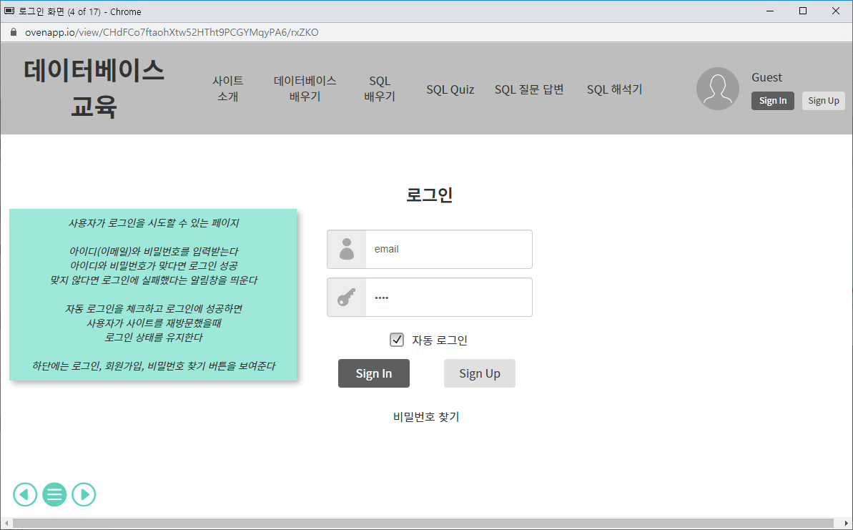
GUI 설계
GUI DESIGN

Slide 27
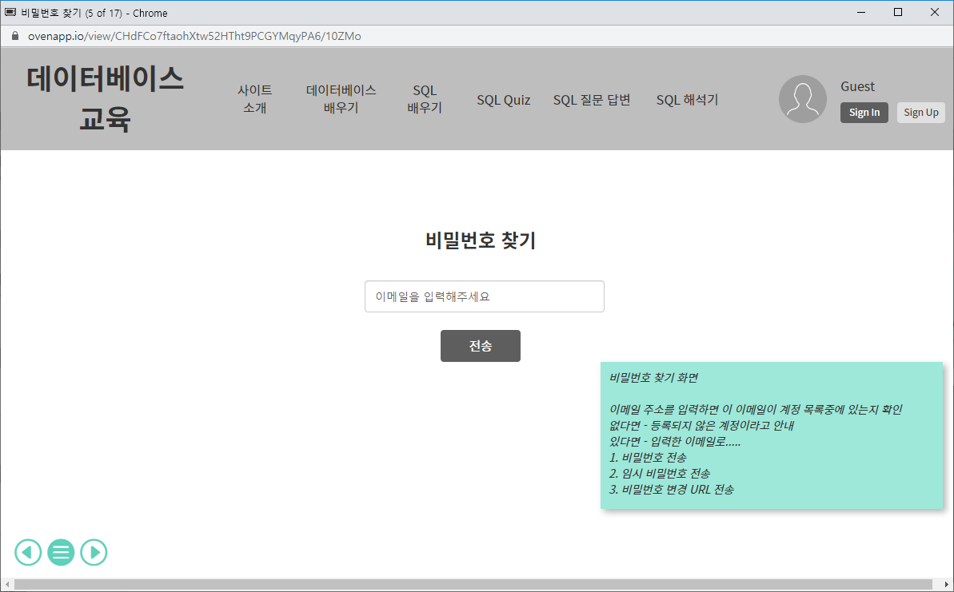
GUI 설계
GUI DESIGN

Slide 28
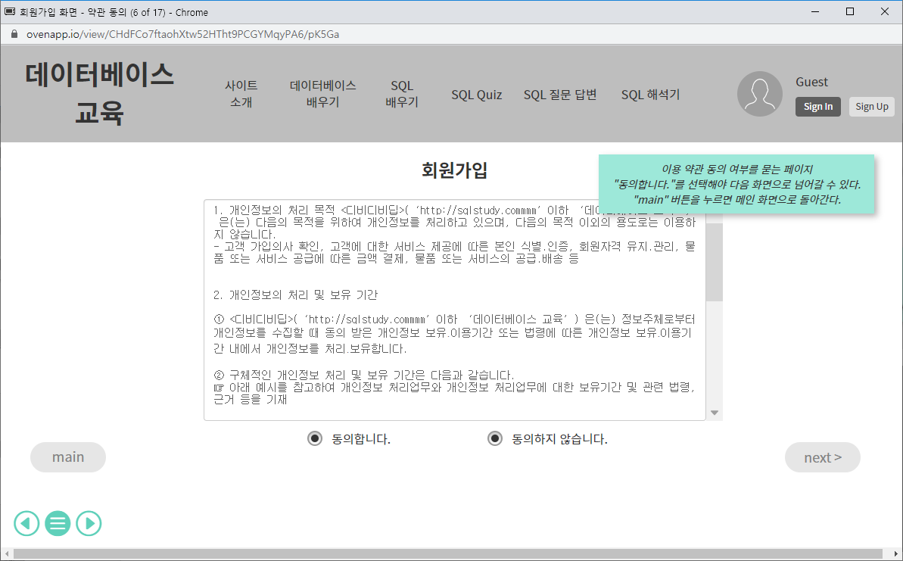
GUI 설계
GUI DESIGN

Slide 29
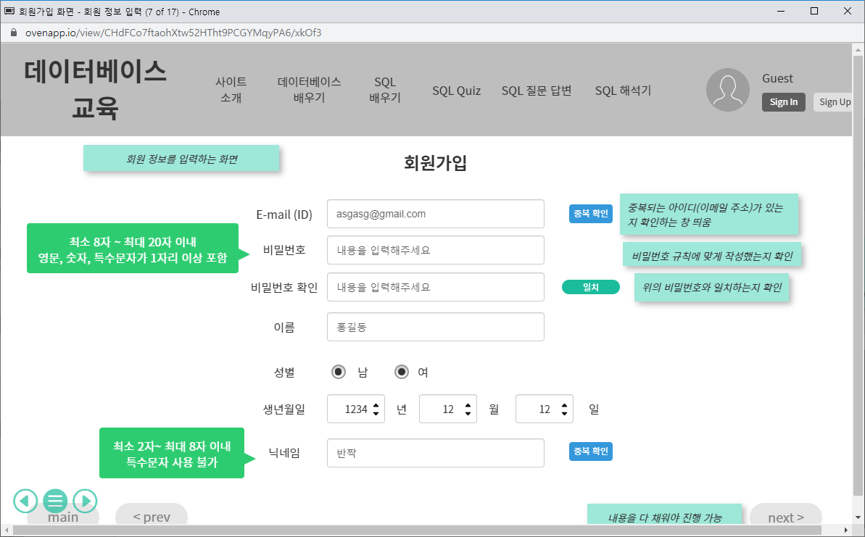
GUI 설계
GUI DESIGN

Slide 30
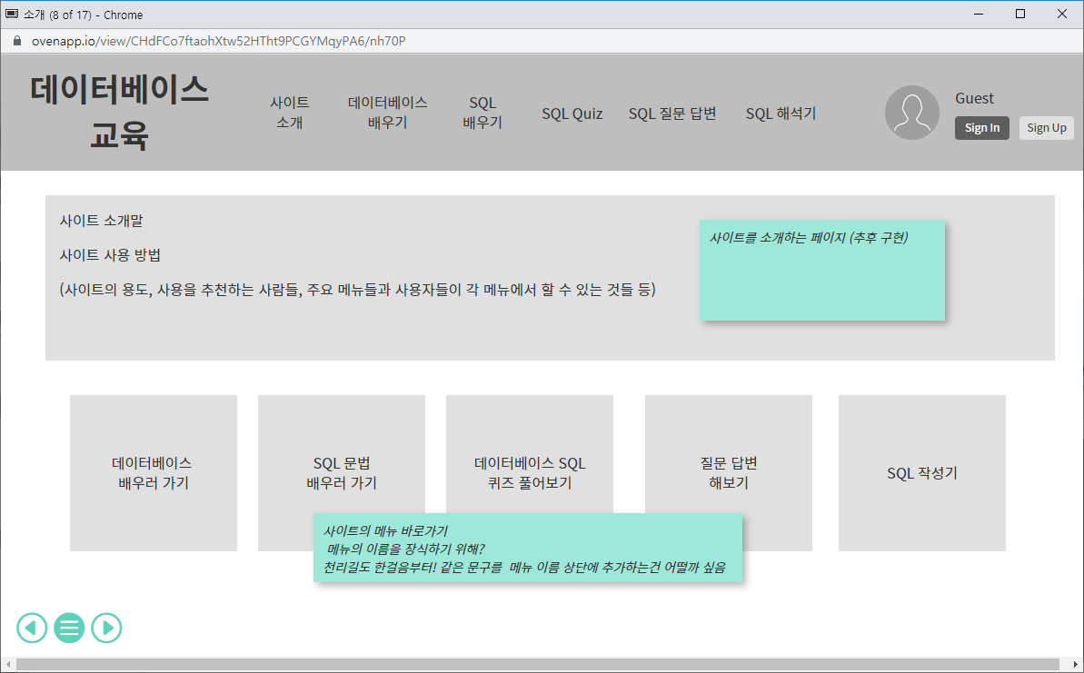
GUI 설계
GUI DESIGN

Slide 31
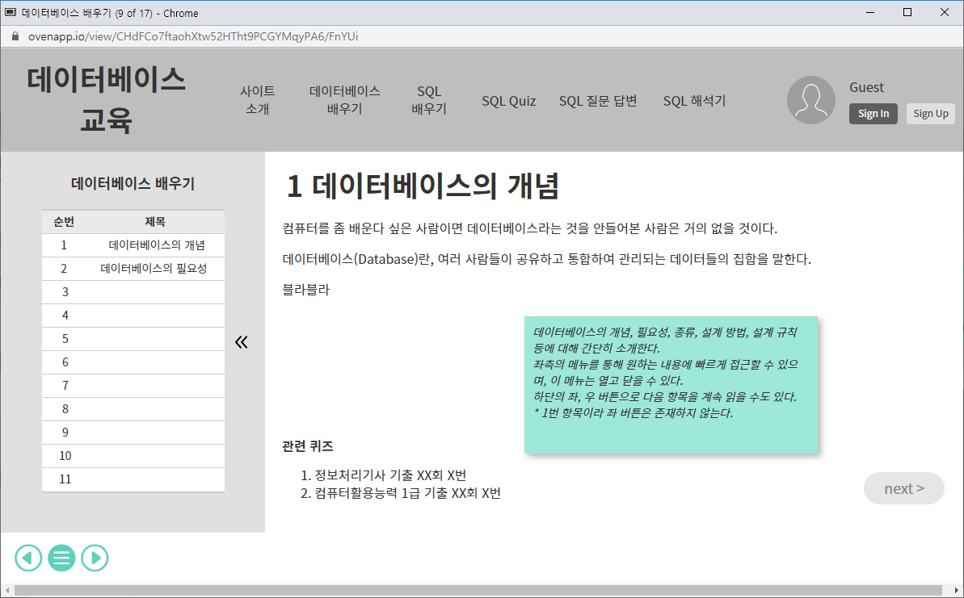
GUI 설계
GUI DESIGN

Slide 32
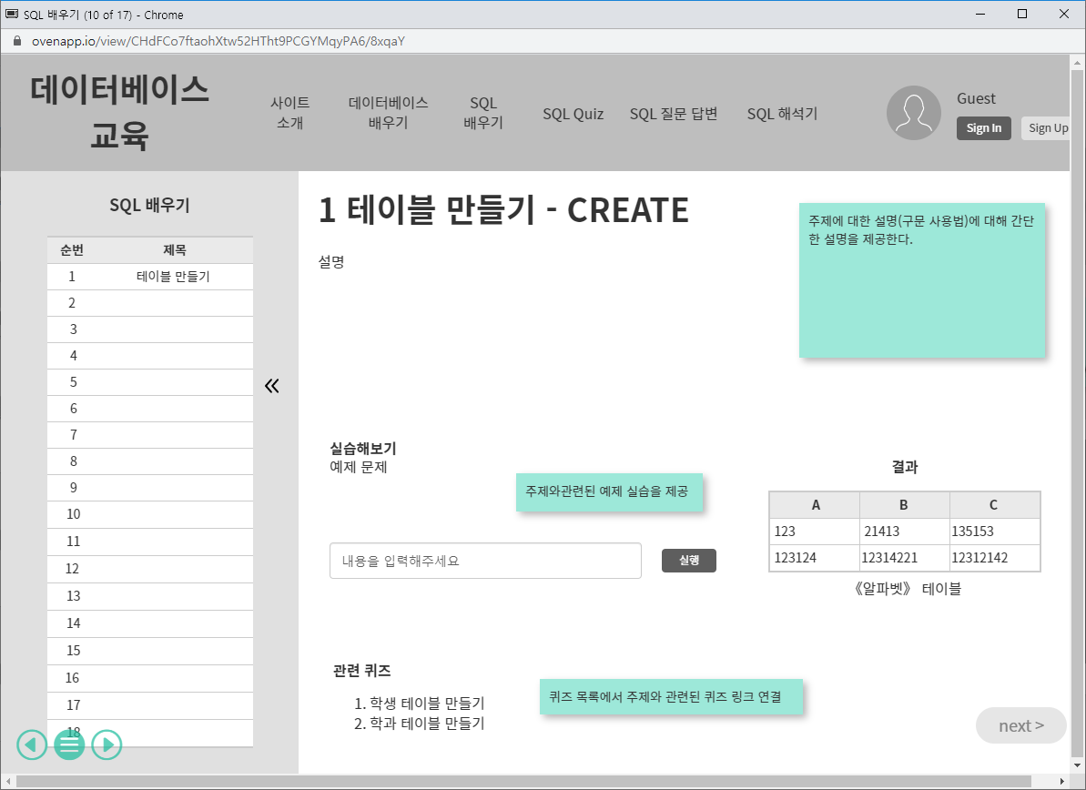
GUI 설계
GUI DESIGN

Slide 33
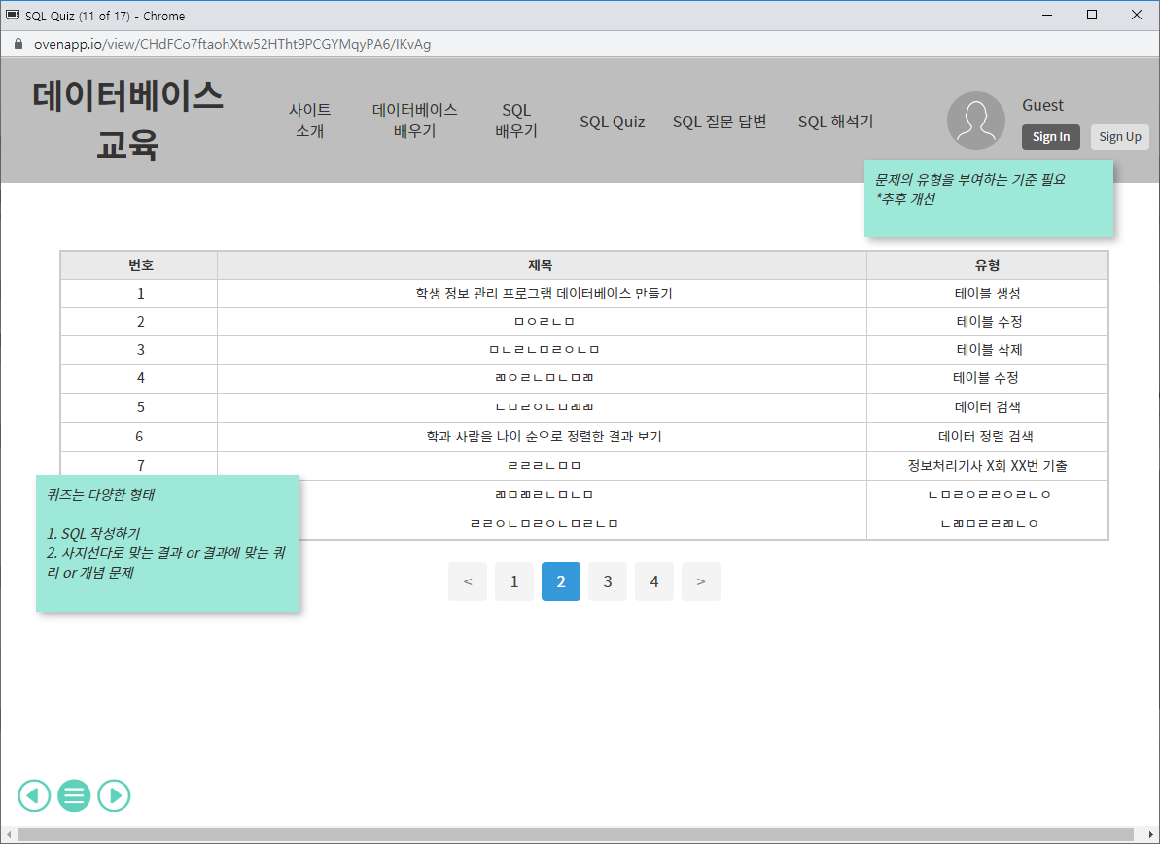
GUI 설계
GUI DESIGN

Slide 34
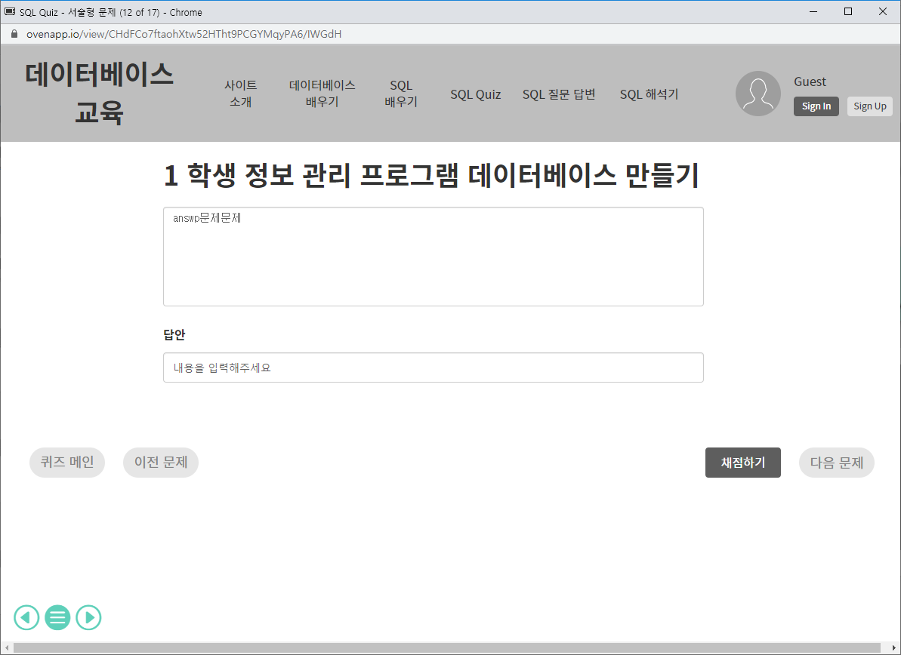
GUI 설계
GUI DESIGN

Slide 35
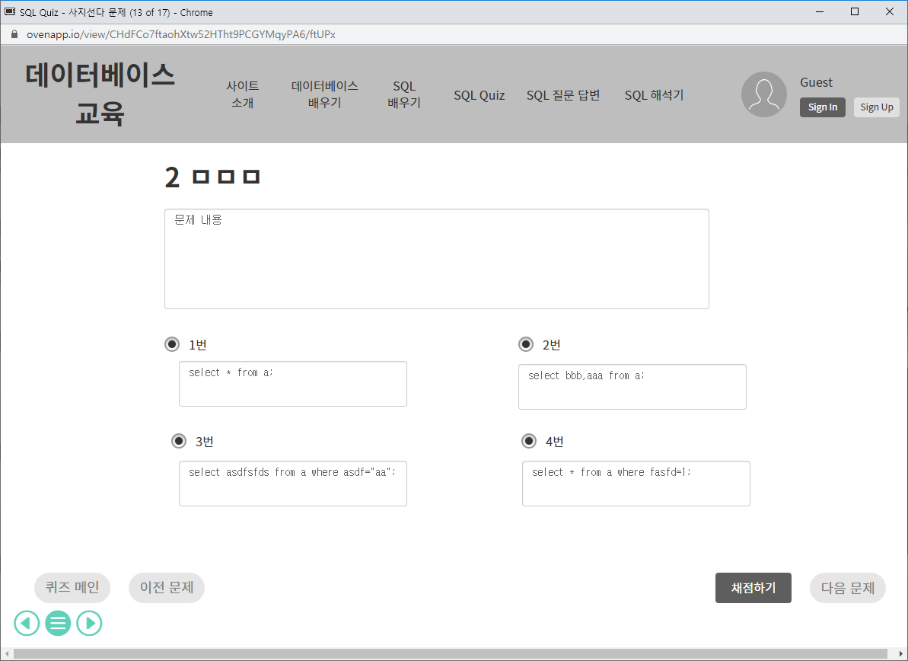
GUI 설계
GUI DESIGN

Slide 36
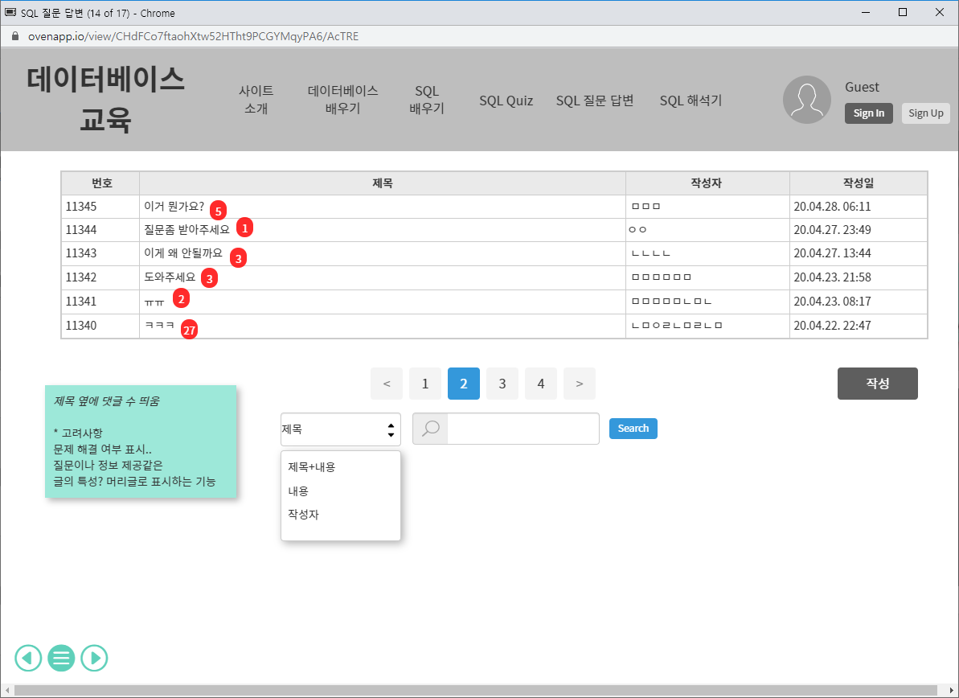
GUI 설계
GUI DESIGN

Slide 37
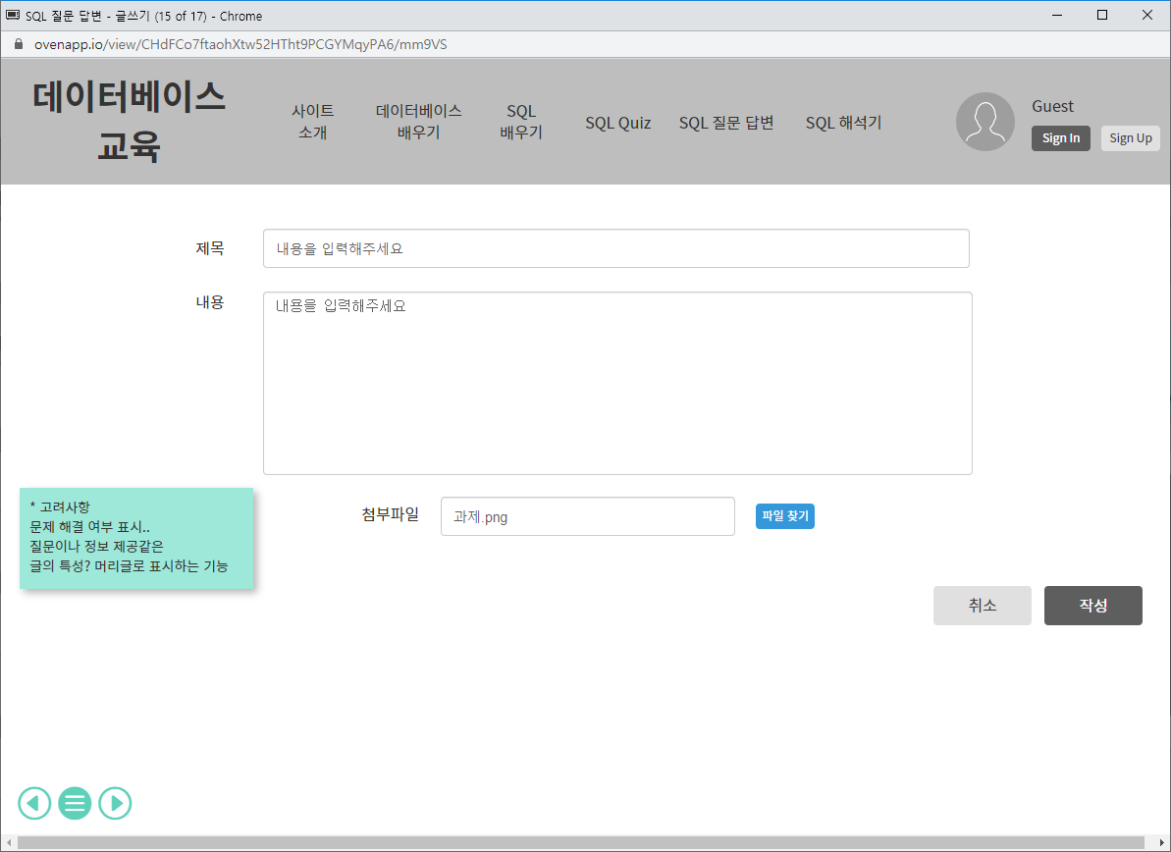
GUI 설계
GUI DESIGN

Slide 38
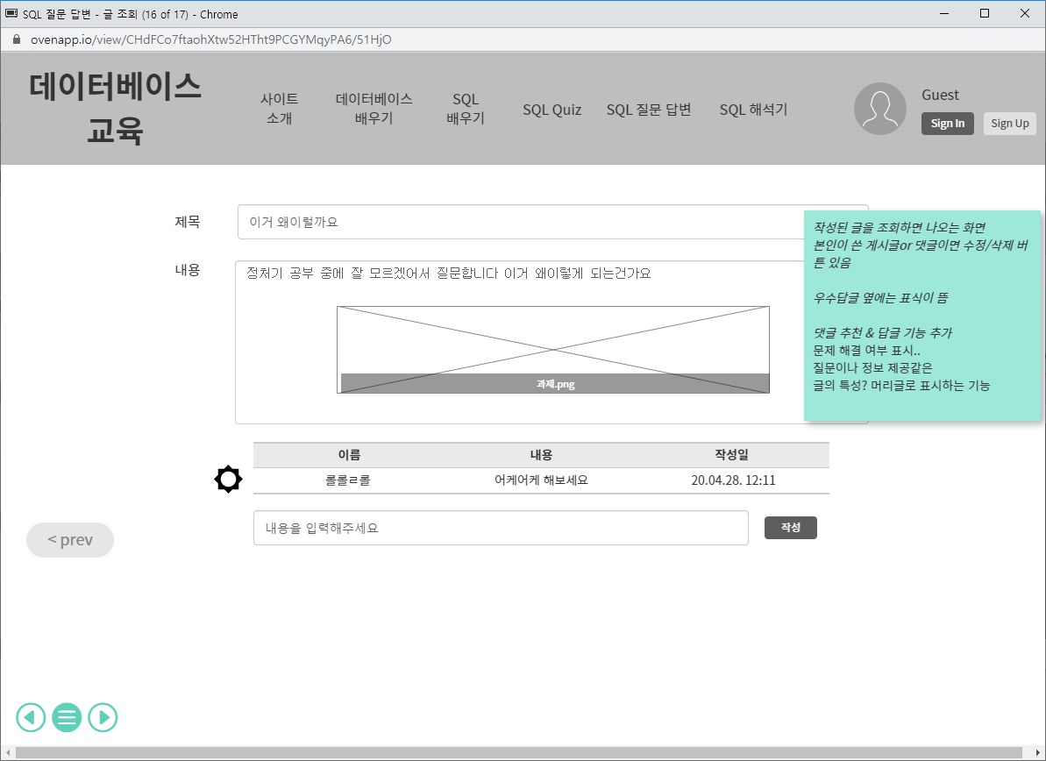
GUI 설계
GUI DESIGN

Slide 39
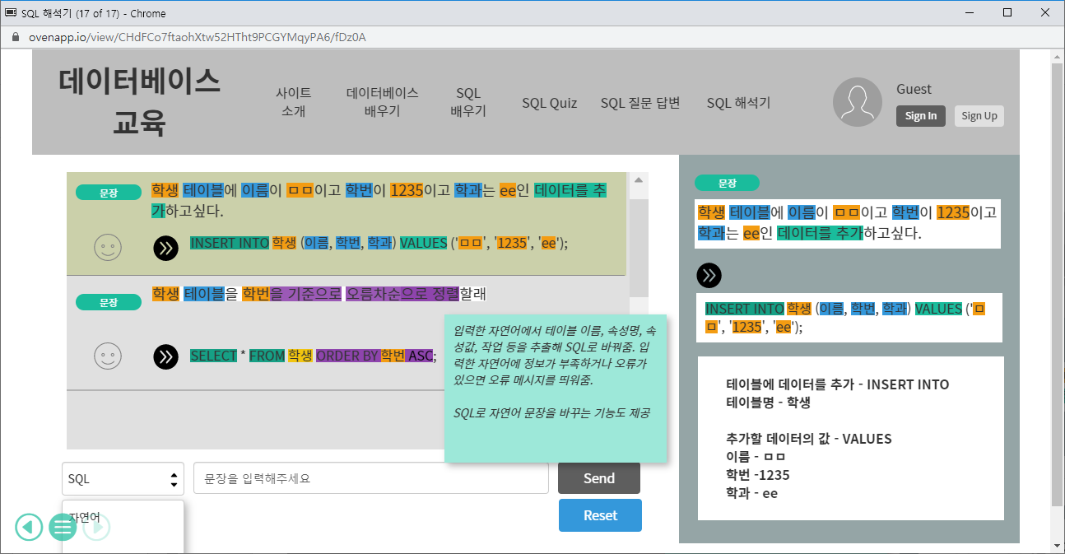
GUI 설계
GUI DESIGN

Slide 40
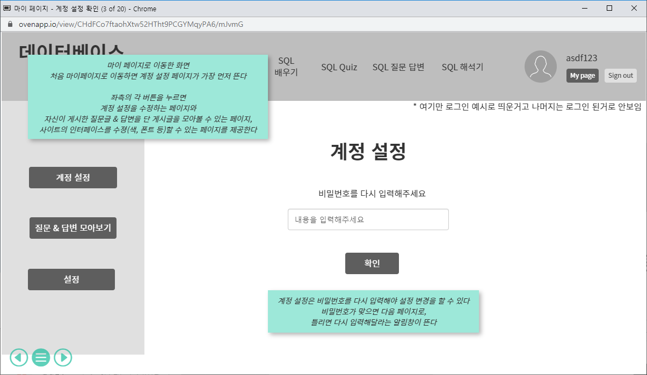
GUI 설계
GUI DESIGN

Slide 41
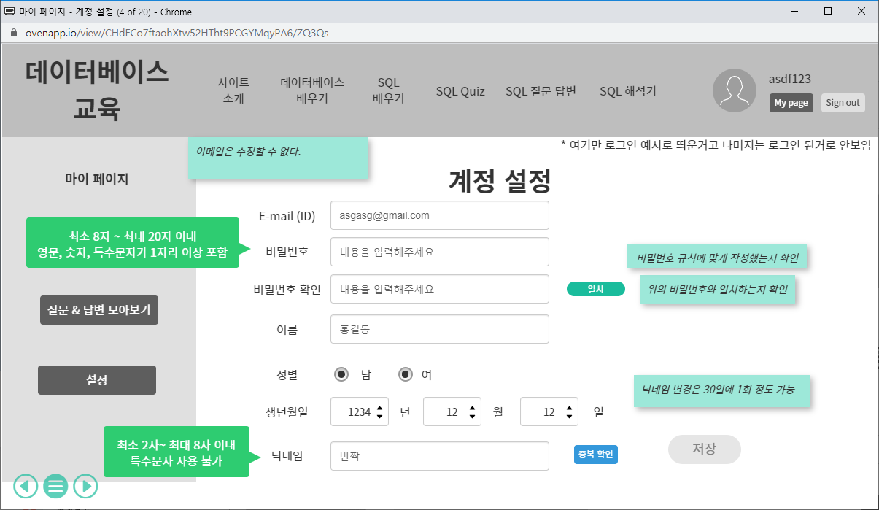
GUI 설계
GUI DESIGN

Slide 42
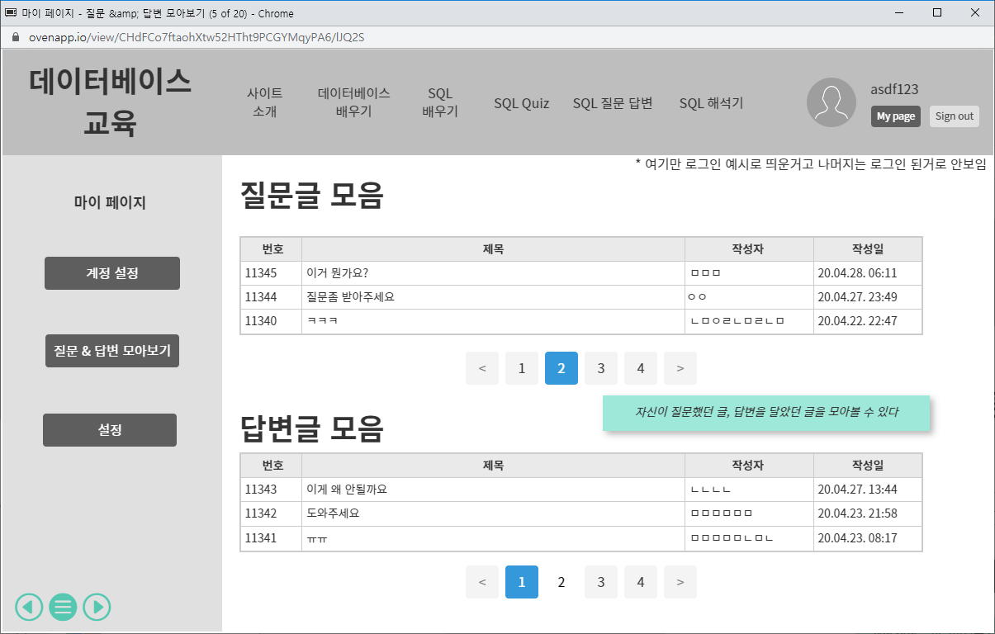
GUI 설계
GUI DESIGN

Slide 43
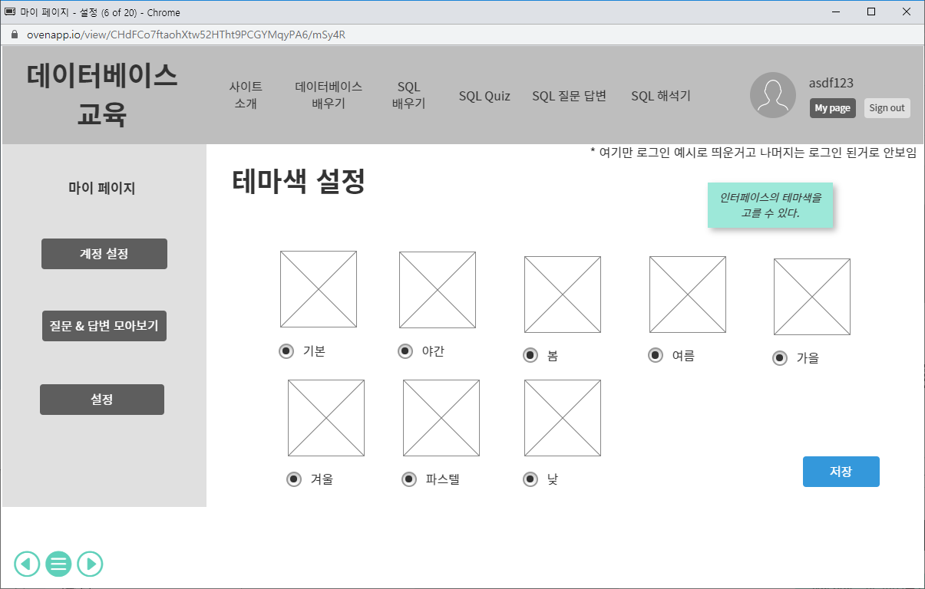
GUI 설계
GUI DESIGN

Slide 44


프로젝트 작업 현황
PROJECT PROGRESS
04. 28 관리자 페이지 구현
04. 29 웹 서버 구축 및 배포 완료
05. 01 회원가입, 로그인 기능 구현

Slide 45
다음 일정
NEXT SCHEDULE
프로젝트 개발 진행
제품 백로그 및 소멸 차트 작성, 스프린트 진행
매일 저녁 9시 10분 내외로 일일 스크럼 회의 진행
중간 보고서 작성
중간 산출물 및 진행상황 정리
5월 10일(일)까지 완성

Slide 46
감사합니다

